Slide 1
Zentrum für schulpraktische Studien (ZfS)
schul-
praktische
Studien
Theorie
Praxis
Isolde Rehm & Robert Vrban

Slide 2
Primarstufe
Orientierungspraktikum (OSP)
nach 1. Semester
B.A.
6 Semester
Integriertes Semesterpraktikum (ISP)
4./5. Semester
M.Ed.
2 Semester
Professionalisierungspraktikum (PP)

Slide 3
Sonderpädagogik
Orientierungspraktikum (OSP)
nach 1. Semester
B.A.
6 Semester
Integriertes Semesterpraktikum (ISP)
4./5. Semester
Blockpraktikum (BP) - 2. Fachrichtung
M.Ed.
4 Semester
Professionalisierungspraktikum (PP)

Slide 4
Sekundarstufe I
Orientierungspraktikum (OSP)
nach 1. Semester
B.A.
6 Semester
Berufsfeldpraktikum (BFP)
M.Ed.
4 Semester
Integriertes Semesterpraktikum (ISP)
Notes:
→ Voraussetzung ist OSP → Fokus heute

Slide 5
Für alle Praktika gilt:
  … jedes Praktikum muss vor Antritt im ZfS angemeldet und
  genehmigt werden.
  … jedes Praktikum kann einmal wiederholt werden.
  Praktikumsbestätigungen spätestens 4 Wochen nach Abschluss im ZfS einreichen (Frist beginnt ab Unterschrift des begleitenden Dozierenden)

Slide 6
Termine / alle Praktika
Termine verpflichtender Infoveranstaltungen:
PH Heidelberg → Im Studium → Schulpraktische Studien (ZfS) → Termine
OSP-Info → im Rahmen der Beratungstage
ISP-Info 1 → Erste Woche Vorsemester
(für Anmeldung zum ISP)
ISP-Info 2 → Prüfungswoche Vorsemester
(vor Antritt des ISP)
BFP/PP/BP-Info → Semesterbeginn

Slide 7

Ihr Orientierungspraktikum
Ziele: * Orientierung im Berufsfeld
* Reflexion von Berufswunsch und -eignung
OSP-Platz wird selbst gesucht
Wann: 3 Wochen in der vorlesungsfreien Zeit
im Anschluss an das 1. Sem.
Wo: GS/Sek-1: Schule entspricht studiertem Lehramt
SoPäd: Allgemeine Schule (Inklusion)
Begleitung: Kompaktveranstaltung
vor und nach dem OSP (anmeldepflichtig!)

Slide 8
Vorlagen an der Schule
Drei Formulare an der Schule vorlegen
(unaufgefordert vor Praktikumsbeginn)
1. Verschwiegenheit
2. Infektionsschutzgesetz
3. Masernschutz
Ohne Masern-Bescheinigung ist kein OSP-Antritt möglich!

Slide 9
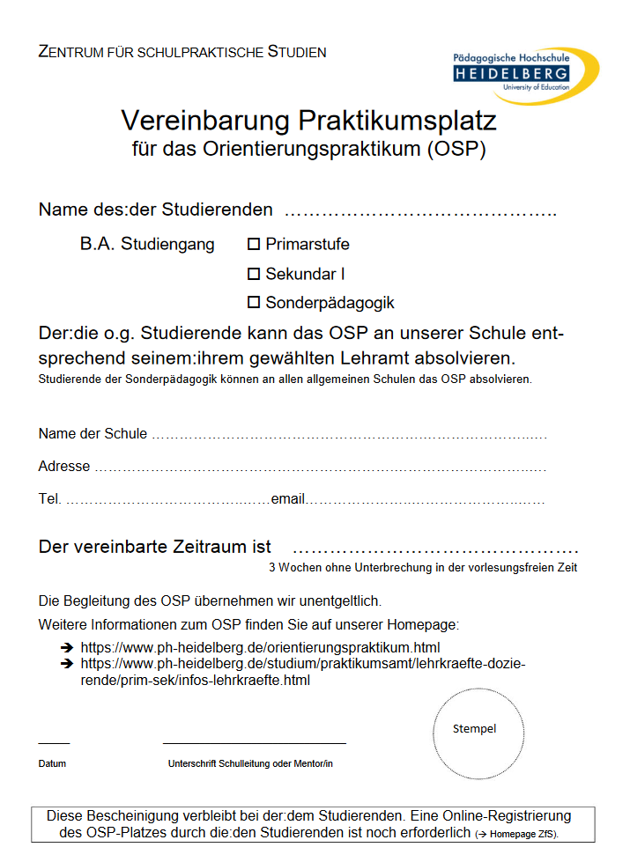
TO DO – OSP Checkliste
1. Infoveranstaltung + Eintrag in Stud.IP
„OSP-Begleitveranstaltungen (Frühjahr/Herbst …)“
ab sofort
2. Praktikumsplatz suchen
ab sofort
3. Praktikum anmelden
Homepage ZfS ca. 4 Wochen vor Vorlesungsende
4. Begleitseminar in Stud.IP buchen
Formular verbleibt
in Ihren Unterlagen
Gruppenzuordnung ca. 4 Wochen vor Vorlesungsende
5. Anmeldung prüfen

Slide 10
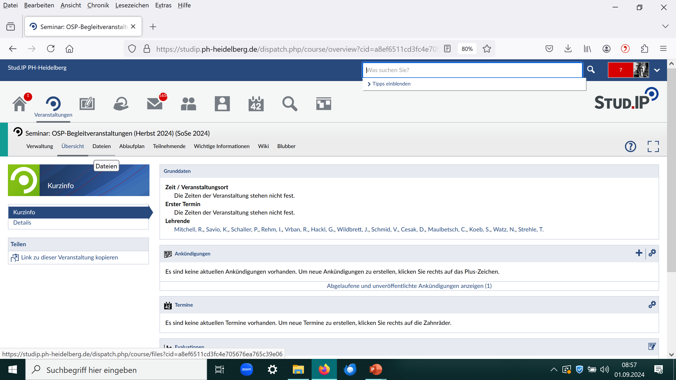
Eintrag in Stud.IP
(Checkliste 1.)
Ab sofort
Wichtige Informationen
(Termine, Präsenz …)
Gruppenzuordnung
(Checkliste 4.)

Slide 11
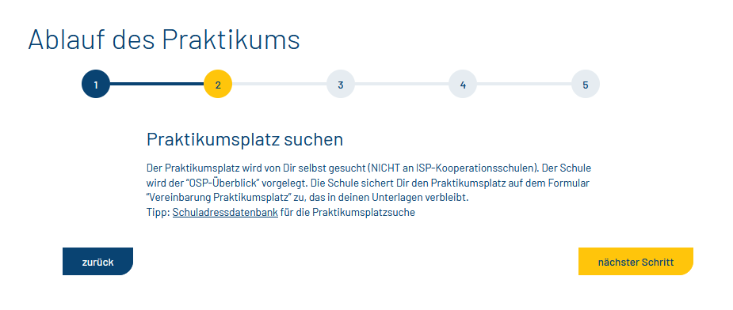
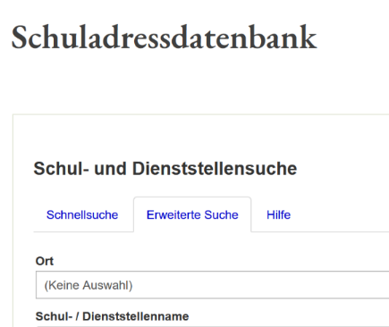
Praktikumsplatz suchen
(Checkliste 2.)
Ab sofort
Keine Selbstsuche an
ISP-Kooperationsschulen
(Ausschlussliste)
hilfreich für Selbstsuche
  Tipp: Aussagekräftig bewerben !

Slide 12
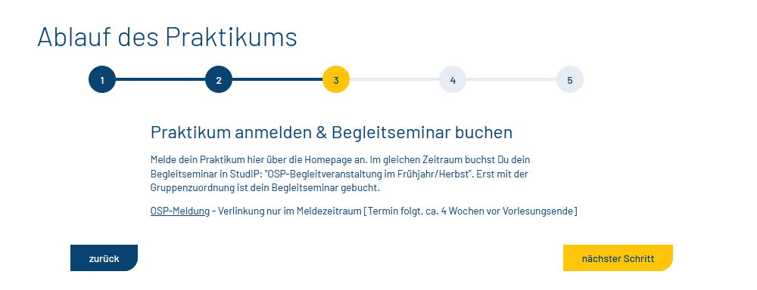
Praktikum anmelden
(Checkliste 3. + 4.)
B.A. Primar = [V1]
B.A. Sek = [W1]
B.A. SoPäd = [X1]
Link sichtbar im Meldezeitraum
(ca. 4 Wochen vor Vorlesungsende)
Erforderlich:
Schulname
Schulart
Zeitraum
Nur EINE Meldung pro Studierender schicken.
Browser nach Absenden des Online-Formulars schließen.
Sie erhalten automatisch generierte Mails (i.d.R. zwei Mails).

Slide 13
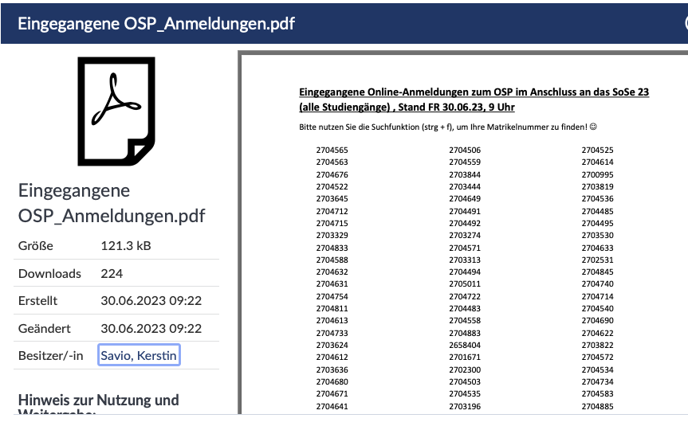
Anmeldung prüfen
(Checkliste 5.)
Sie sind verpflichtet zu überprüfen, dass Sie angemeldet sind.
Nicht angemeldete Praktika werden nachträglich NICHT als OSP anerkannt
Einen Tag vor Ende Anmeldezeitraum
Liste in Stud.IP: Matrikelnummer checken

Slide 14
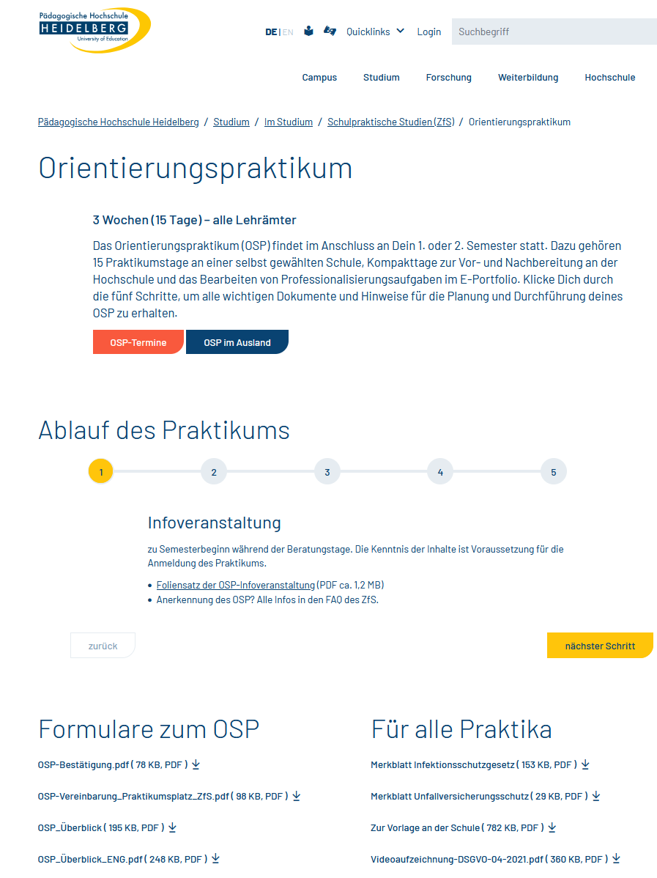
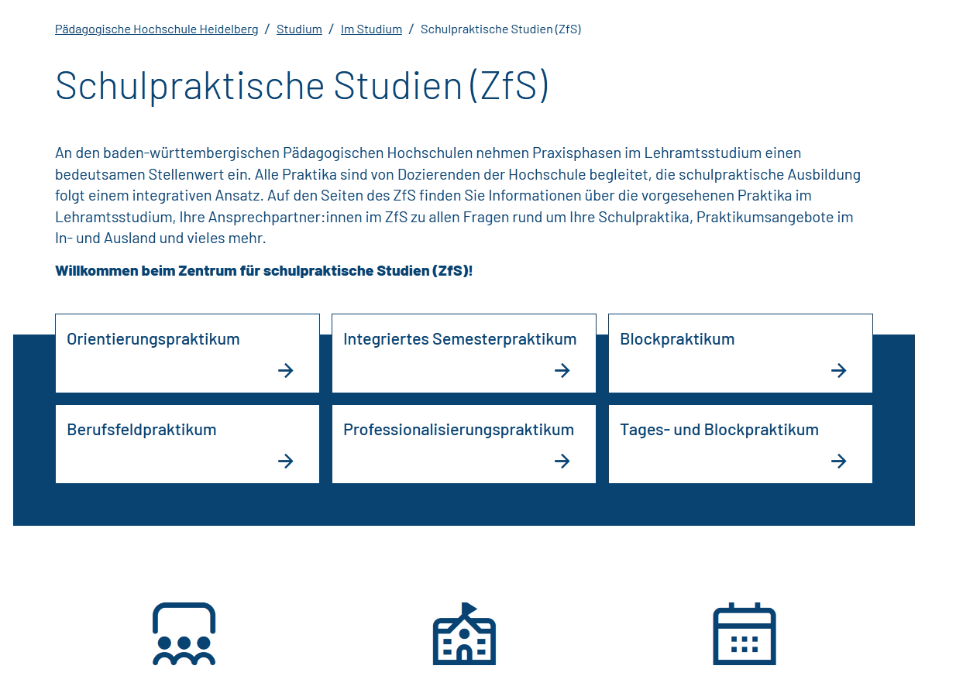
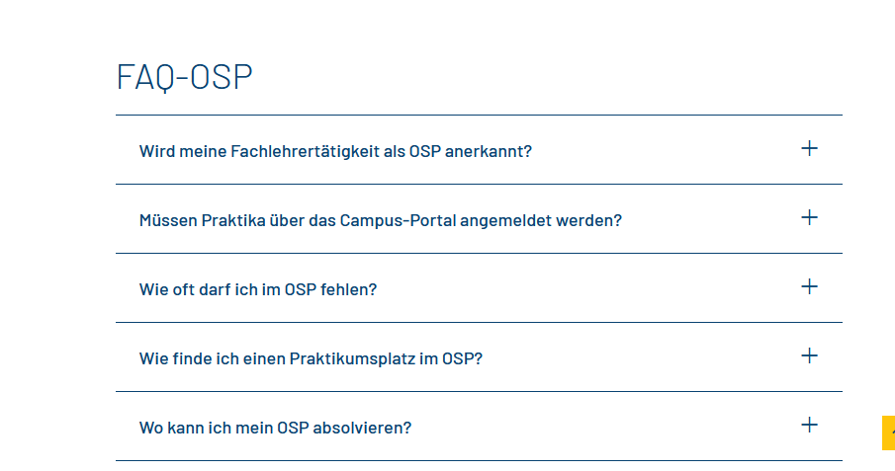
ZfS - Homepage

Slide 15
ZfS – Kontakt
Bitte wenden Sie sich immer an Ihre zuständige Mitarbeiterin:
GS/Sek
Rebecca Mitchell
Kerstin Savio
HD 477- 150 / -151
(Altbau 113, 1. OG)
Sonderpädagogik
Petra Schaller
HD 477-196
(Altbau 348, 3. OG)
prak-gs@ph-heidelberg.de
prak-sek@ph-heidelberg.de
prak-sop@ph-heidelberg.de
Öffnungszeiten
DI & FR 9.30 – 12.00 Uhr
telefonisch auch außerhalb der Öffnungszeiten

Slide 16
Ihre Fragen
allgemeiner Art
individuelle Fragen → im Anschluss
<a href="https://de.freepik.com/vektoren-kostenlos/sprechblase-mit-fragezeichen-fragen_136471000.htm#from_view=detail_alsolike">Bild von studiogstock auf Freepik</a>
„OSP-Extra-Sprechstunde“ – Ihre persönliche Beratung zur Anmeldung → ZfS Termine

Slide 17
OSP-Anerkennungen
  Möglich für Praktikumsleistungen, die
  der studierten Zielstufe entsprechen und
  im Rahmen eines Lehramtsstudiums vor Immatrikulation an der PH absolviert wurden.
  Ein OSP-Portfolio muss vorgelegt werden.
  Fachlehrer:in? OSP wird pauschal anerkannt.
  → Anerkennung muss im Transcript of Records vermerkt sein (ggf. Kontaktaufnahme ZfS)
  → Seminarangebot zum Anfertigen des Portfolios
  → Frühzeitig im ZfS beraten lassen, auch zur Planung des ISP !!!!

Slide 18

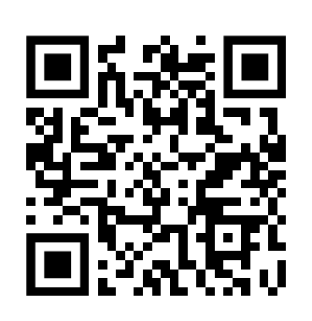
OSP im Ausland
an einer deutschen Schule im Ausland ODER
an einer Auslandsschule, wenn Erfahrungen als Lehrkraft im deutschen Schulsystem vorliegen
Fördermöglichkeiten
→ Akademisches Auslandsamt
Info Zoom
am 8.10.25
13.00-13.30
Weitere Praktika im Ausland möglich:
ISP im Ausland in Kolumbien und Ecuador
ZfS-Praktikumsprogramme für PP, BFP
https://ph-heidelberg-de.zoom-x.de/j/5365202273

